Slide 1
Mạch điện
Mạch điện là một hệ thống bao gồm các công tắc điện và các dây dẫn.
Mỗi công tắc điện tương ứng với một biến Boole (biến Boole này = 1 hoặc 0 tùy thuộc vào trạng thái đóng hoặc mở của công tắc)
Cổng là một thiết bị điện có một hay nhiều dòng điện đi vào và chỉ có một dòng điện đi ra.
Ví dụ: cổng AND, cổng OR và cổng NOT (ứng với các phép toán tích Boole, tổng Boole và bù Boole).

Slide 2
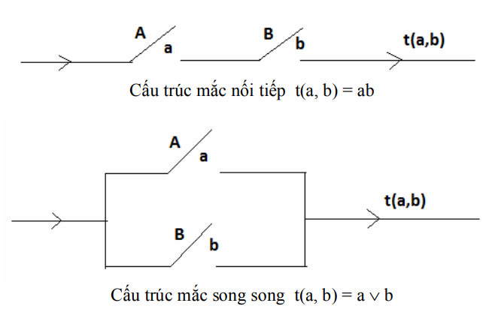

Slide 3
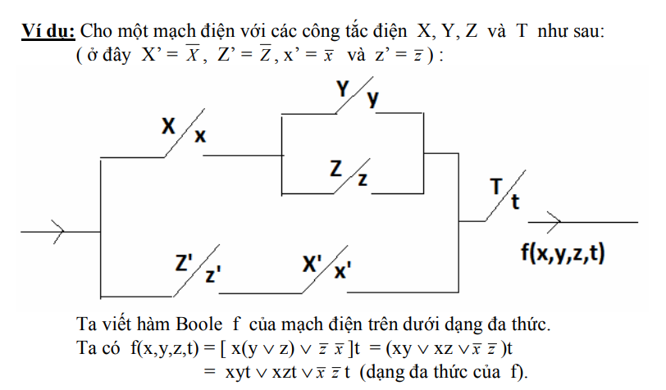

Slide 4
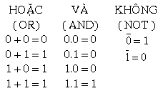
Các cổng logic
1. Các phép toán ở đại số boole
Phép cộng thể hiện qua hàm OR
Phép nhân thể hiện qua hàm AND
Phép phủ định thể hiện qua hàm NOT
Các phép tính trên khi áp dụng cho logic 0 và 1

Slide 5
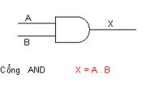
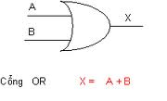

Các cổng cơ bản
Cổng AND
Đầu ra chỉ =1 khi tất cả
ngõ vào =1
Đầu ra = 1 khi có 1 ngõ
vào =1
Cổng OR
Cổng NOT
A
$$\overline{A}$$
Bù của giá trị đầu vào

Slide 6




Cổng NAND
Chỉ = 0 khi tất cả
ngõ vào =1
Cổng NOR
Chỉ = 1 khi tất cả
ngõ vào =0
Cổng XOR
2 ngõ khác nhau thì =1
2 ngõ giống nhau thì =1
Cổng X-NOR

Slide 7

1) Tổng modulo 2 – exclusive OR (XOR), P + Q
2) Vebb (NOR) P ↓ Q
3) Sheffer (NAND) P ↑ Q
4) Exclusive NOR (XNOR) P ⊙ Q

Slide 8
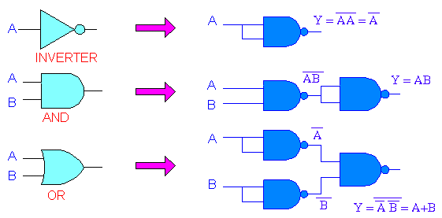
Sự chuyển đổi giữa các cổng cơ bản sang cổng NAND

Slide 9
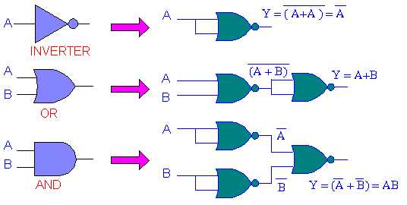
Sự chuyển đổi giữa các cổng cơ bản sang cổng NOR

Slide 10
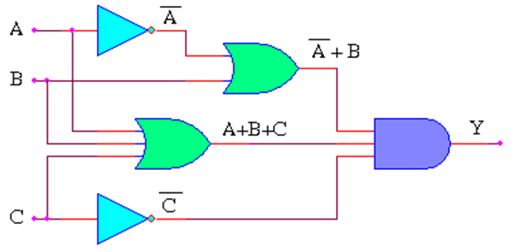

VD: Viết lại biểu thức logic sau từ mạch logic:
Kết quả: $Y=(\overline{A}+B)(A+B+C)\overline{C}$

Slide 11
Các bước thiết kế logic tổng hợp:
Bước 1: Đặt các biến cho ngõ vào và các hàm của ngõ ra tương ứng.
Bước 2: Thiết lập bảng chân trị cho ngõ ra và ngõ vào
Bước 3: Viết biểu thức logic liên hệ giữa ngõ ra và các ngõ vào.
Bước 4: Tìm công thức đa thức tối tiểu của biểu thức logic vừa tìm được.
Bước 5: Từ biểu thức logic rút gọn chuyển sang mạch logic tương ứng

Slide 12
Ví dụ:
Một ngôi nhà có 3 công tắc, người chủ nhà muốn bóng đèn sáng khi cả 3 công tắc đều hở, hoặc khi công tắc 1 và 2 đóng còn công tắc thứ 3 hở. Hãy thiết kế mạch logic thực hiện sao cho số cổng là ít nhất.
Giải:
Bước 1:
Gọi 3 công tắc lần lượt là A, B, C.
Bóng đèn là Y.
Trạng thái công tắc đóng là logic 1, hở là 0.
Trạng thái đèn sáng là logic 1 và tắt là 0.

Slide 13
Bước 2:
Từ yêu cầu bài toán ta có bảng chân trị:

Slide 14


Bước 3: Từ bảng chân trị ta có biểu thức logic ngõ ra
$$Y=\overline{A}\overline{B}\overline{C}+AB\overline{C}$$
Bước 4: Rút gọn biểu thức logic:
$$Y=\overline{A}\overline{B}\overline{C}+AB\overline{C}$$
Bước 5: Mạch logic tương ứng của biểu thức
A
B
C
Y

Slide 15
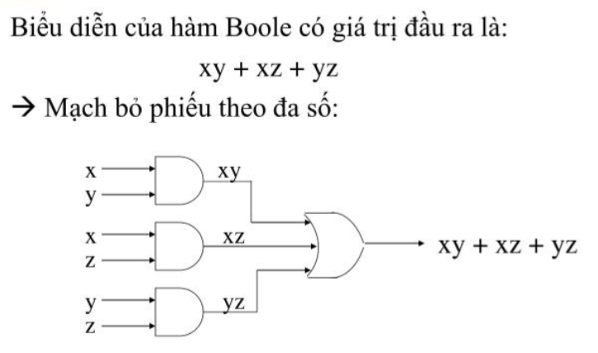

Slide 16
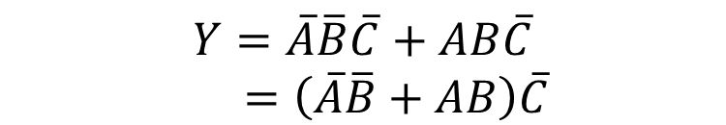
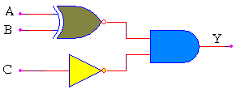
Ngoài ra, ta cũng có thể sử dụng cổng XOR cho bài toán như sau:

Slide 17
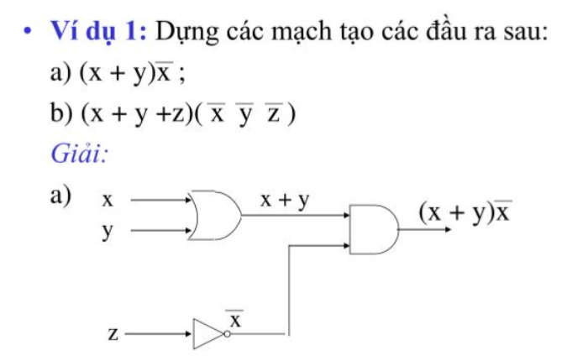

Slide 18
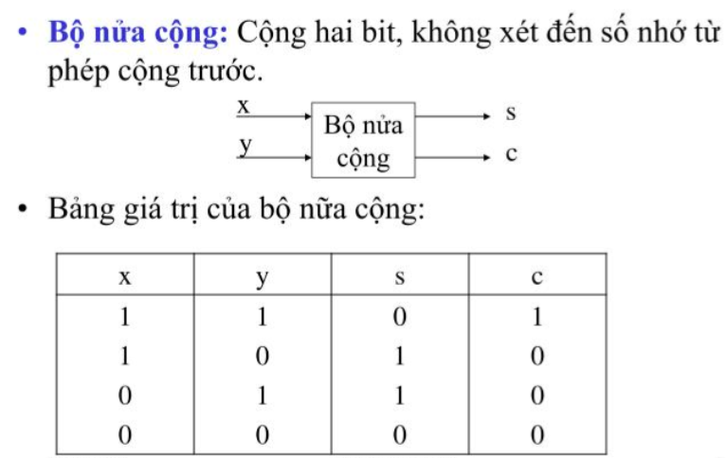

Slide 19
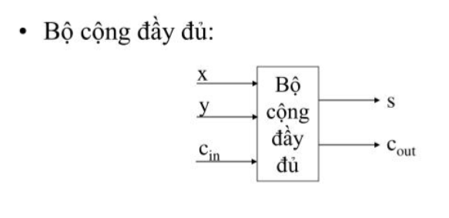

Slide 20
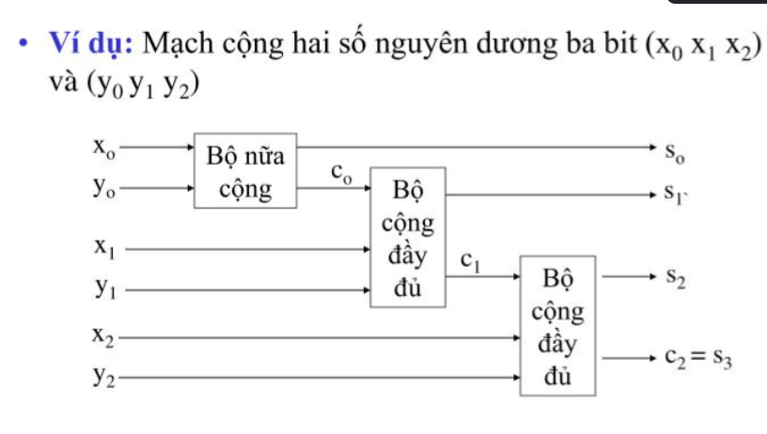

Slide 21
